Slide 1
Федеральное государственное бюджетное образовательное учреждение высшего образования «Красноярский государственный медицинский университет имени профессора В.Ф.Войно-Ясенецкого» Министерства здравоохранения Российской Федерации
Фармацевтический колледж
Тема: Суппозитории
Выполнил: Баранова Дарья Андреевна
Руководитель: Ванчурина Наталья Александровна
Красноярск 2020 г.

Slide 2
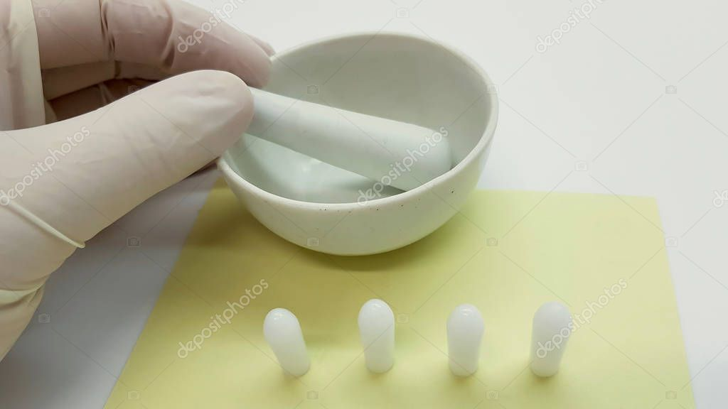
Суппозитории (лат. Suppositorium, i, n), свечи – это твёрдая при комнатной температуре и расплавляющаяся или растворяющаяся при температуре тела дозированная ЛФ, предназначенная для введения в естественные или патологические полости.

Slide 3
Классификация
Ректальные свечи Suppositoria rectalia
Вагинальные свечи — Suppositoria vaginalia
Globuli ovula pessaria
Палочки

Slide 4
Преимущества и недостатки
+
1.ЛВ минует печень и попадает в кровь без изменений структуры.
2.Отсутствует раздражающее действие на ЖКТ. ЛВ не разлагается под влиянием ферментов или pH среды ЖКТ.
3.Лечение не требует специального мед.персонала.
4.Могут быть введены больным в бессознательном состоянии.
5.Лечебный эффект надёжен, быстрый и без дополнительных нагрузок на организм.
-
1.Больные неохотно принимают суппозитории из-за мнимой неэстетичности.
2.Знания о механизме всасывания из прямой кишки ограничены и не обобщены.
3.Некоторые хронические заболевания прямой кишки ограничивают введение лекарств.

Slide 5
Согласно дисперсологической классификации суппозитории можно отнести к различным группам
•Суппозитории на жировых основах, полученные способом выкатывания;
•На желатинно-глицериновой основе, приготовленные выливанием, относятся к свободным всесторонне дисперсным системам с пластичной или упруго-вязкой дисперсионной средой;
•Суппозитории на жировых основах и твёрдых синтетических основах, полученные прессованием и выливанием, относятся к свободным дисперсным системам с твёрдой дисперсионной средой.

Slide 6
Основы для суппозиториев должны
•Обеспечивать химическую и физическую стабильность в процессе хранения и изготовления суппозиториев.
•Иметь способность легко формоваться и иметь твёрдость при введении.
•Обладать способностью эмульгировать необходимое количество водных растворов.
•Иметь необходимые структурно-механические критерии (пластичность, вязкость, деформация).
•Иметь чёткую температуру плавления в небольшом интервале температур без стадии размягчения.
•Быстро затвердевать, быть технологичными, легко формоваться и выливаться

Slide 7
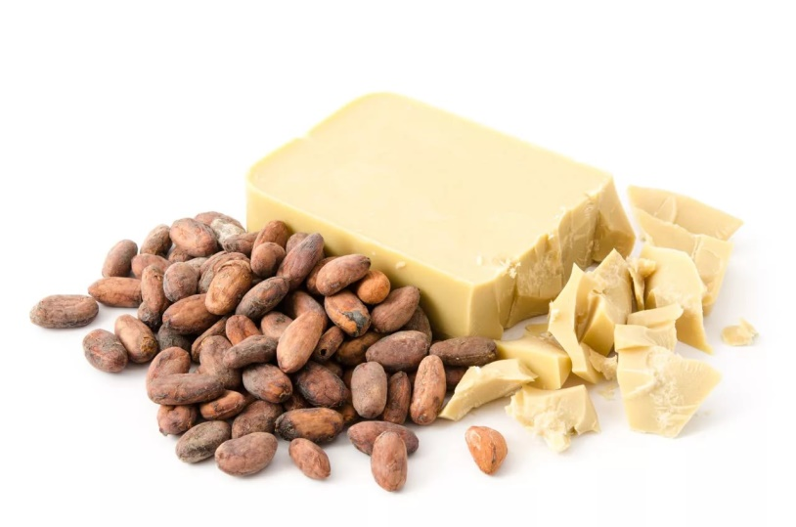
Масло Какао (ButyrumCacao)
Считается наилучшей основой. В 1790 г.
оно включено в ГФ России. Получают его
из семян Какао, представляет собой плотную
однородную массу, желтоватого цвета, с ароматным запахом и приятным вкусом.
+
• Хорошо высвобождает, включённые в него, ЛВ.
• Резко выраженная температура плавления: 32 – 34°С
• Хорошая пластичность, можно готовить суппозитории тремя методами.
• Хорошо смешивается с различными ЛВ.
-
• При хранении прогоркает из-за наличия большого количества ненасыщенных кислот.
• Невысокая эмульгирующая способность (1 г масла эмульгирует 4 капли жидкости).
• Склонность к полиморфизму.

Slide 8
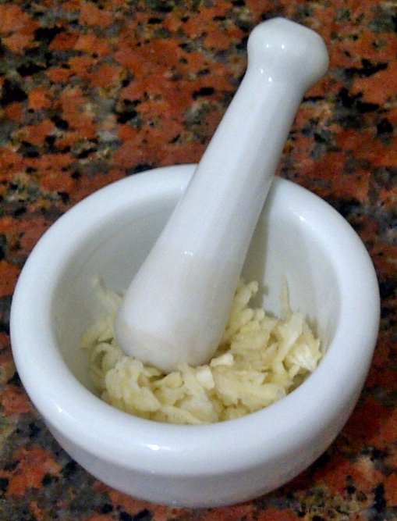
Вещества, растворимые в жирах
• Фенол;
• Анестезин (только до 2%);
• Камфора;
•Фенилсалицилат;
• Хлоралгидрат;
• Тимол;
• Ментол.
Их растирают с измельчённой основой при методе ручного формования. При введении больших количеств этих веществ образуются эвтектические смеси, как результат понижения температуры плавления суппозиториев.В этом случае к основе
добавляют уплотняющие вещества
(воск, спермацет, парафин).

Slide 9
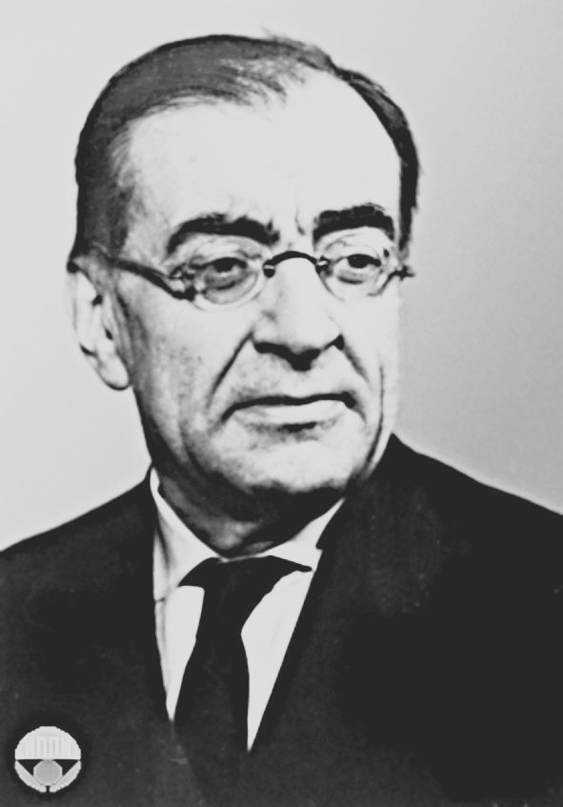
Вещества, нерастворимые ни в воде, ни в жирах
• Цинка оксид;
• Дерматол;
• Стрептоцид;
• Висмута нитрат основной;
• Ксероформ;
• Кислота Борная;
• Левомицетин.
Их растирают в виде мельчайшего порошка
• Если их прописано до 5%, то после растирания в сухом виде их растирают по правилу Дерягина с ½ масла Вазелинового от веса этих порошков.
• Если этих веществ 5% и более, то их
растирают в редких случаях с частью
расплавленной основы, а лучше всего
растирать с частью сильно измельчённой
основы.

Slide 10
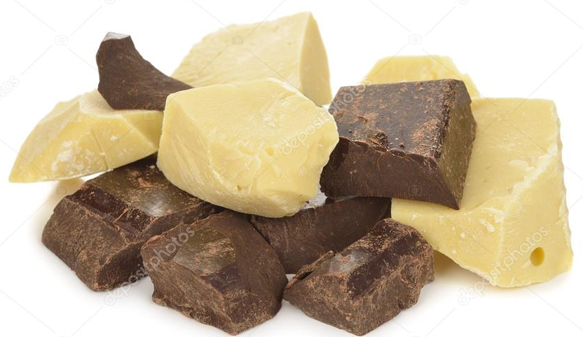
Вещества, растворимые в воде или в других индифферентных растворителях
Независимо от количества, прописанных ЛВ, обязательно в растворённом виде в воде и в глицерине вводят:
Они должны быть максимально растворены. Улучшает всасывание и облегчает быстрое фармакологическое действие. Если количество растворимого вещества много и требует большого количества воды, то ЛВ растирают лишь с несколькими каплями воды и смешивают с основой. В противном случае они не оказывают терапевтического действия.
• Соли алкалоидов;
• Новокаин;
• Колларгол;
• Протаргол;
• Танин.

Slide 11
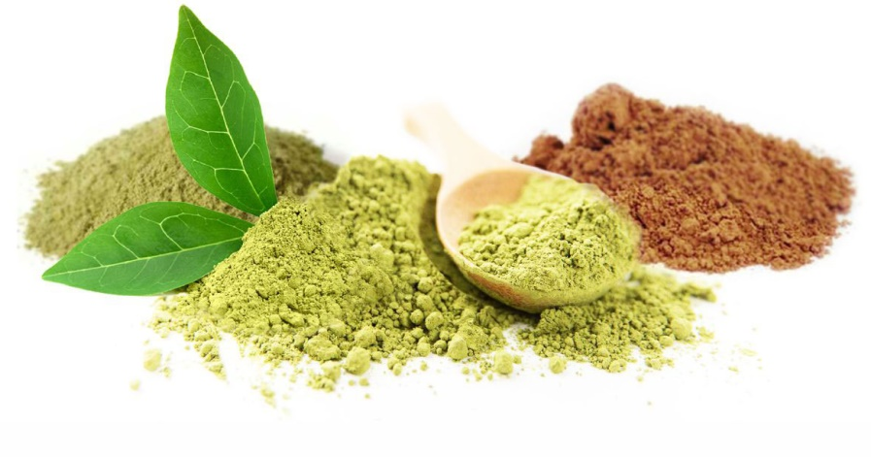
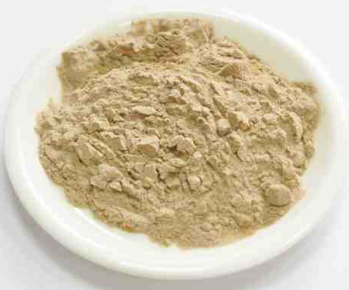
Густые, густоватые, вязкие вещества, обладающие склеивающими свойствами
• Винилин; • Ихтиол; • Нафталанская нефть.
Их отвешивают непосредственно на основу, делая в ней луночку, и затем по правилу введения в последнюю очередь выкладывают в ступку и уминают до однородности.
Сухие и густые экстракты вводят в основу после растирания с равным количеством спиртоглицерино-водной смеси.

Slide 12
Спасибо за внимание !

